Slide 1
데이터과학 Term Project 발표
202001156 정보통계학과 김수영
201802165 컴퓨터공학과 최덕영

Slide 2
1. 데이터 소개 및 EDA
2. 1차 전처리 및 학습
3. 2차 전처리 및 학습

Slide 3
데이터 소개 및 EDA

Slide 4
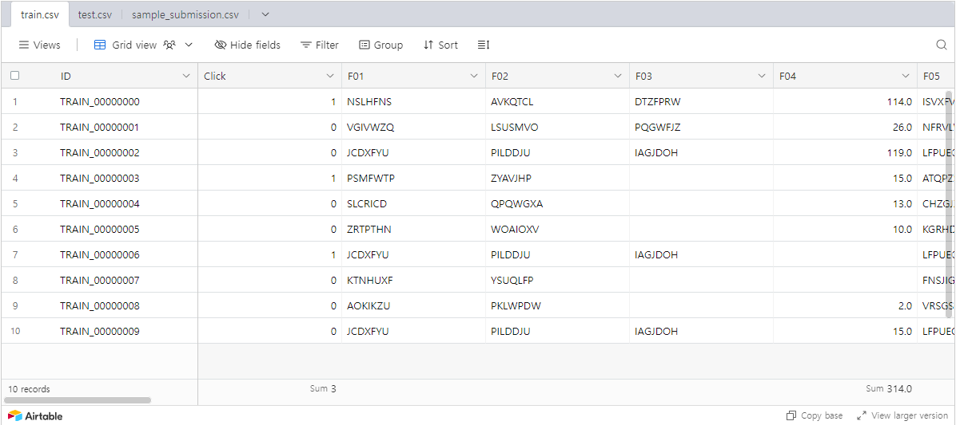
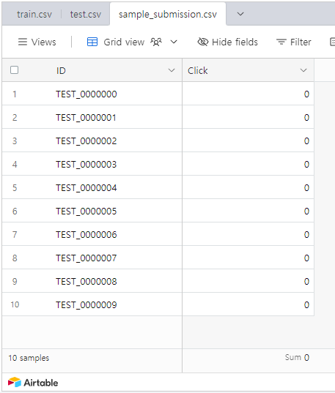
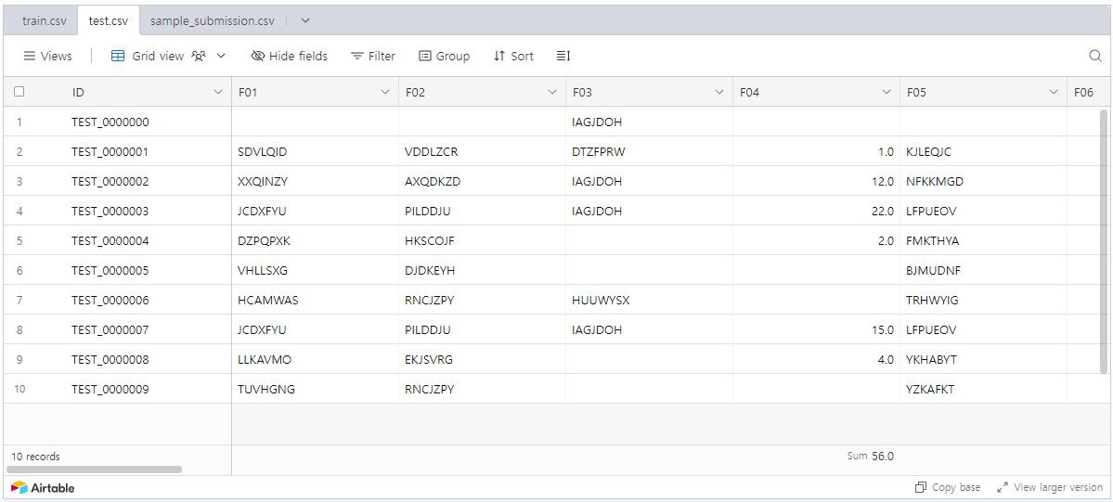

Slide 5
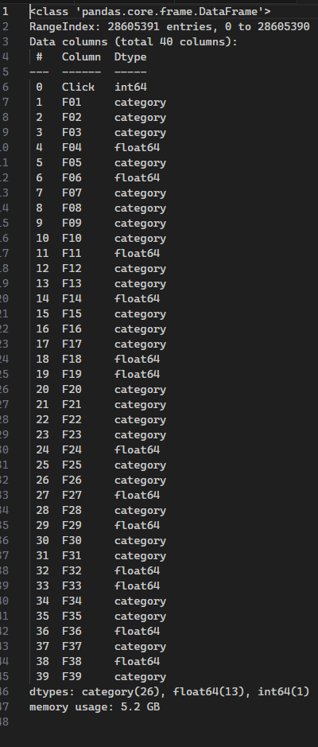
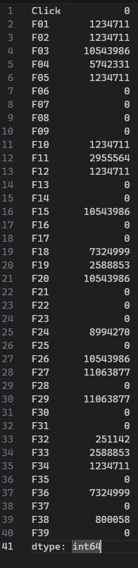
열 : 40개
행 : 28605391개
결측치도 다수 존재함을 확인 가능
결측치가 하나라도 존재하는 모든 행을 제거 시 593만개의 데이터가 남음
따라서 결측치에 대한 적절한 전처리 필요

Slide 6
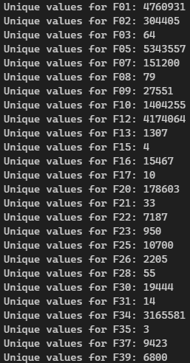
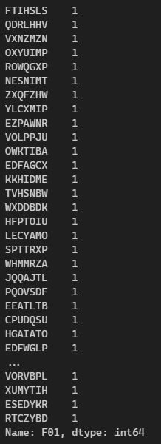
범주의 개수
F1의 하위 50개 범주의 개수
따라서 적절한 Encoding 필요

Slide 7
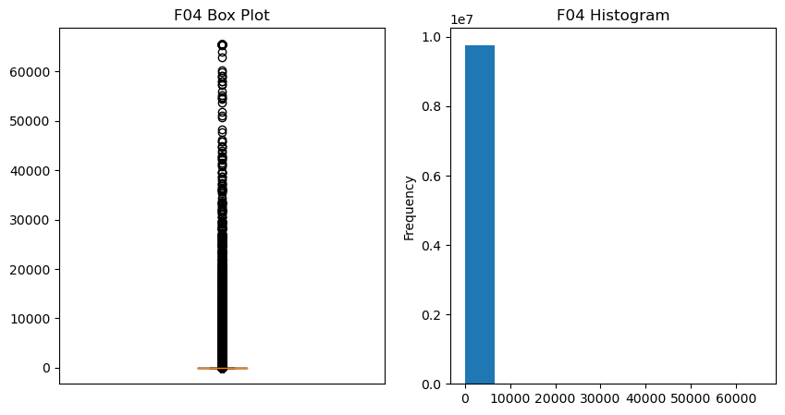
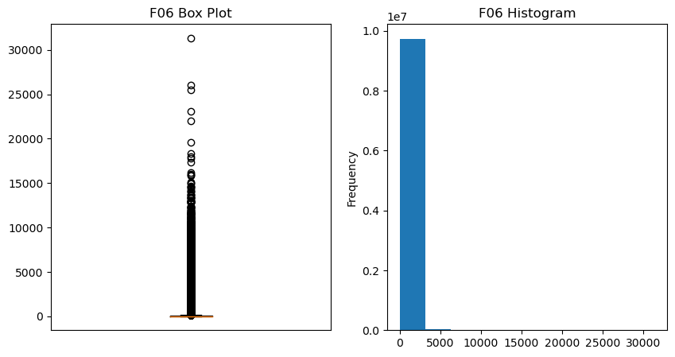
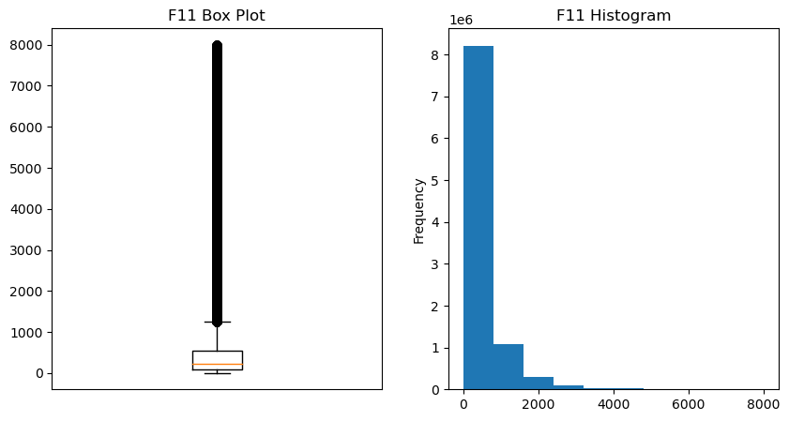
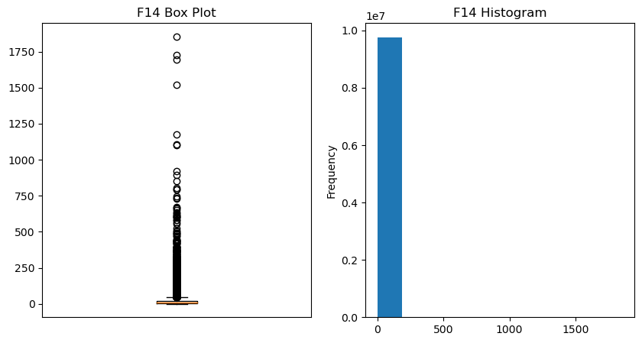
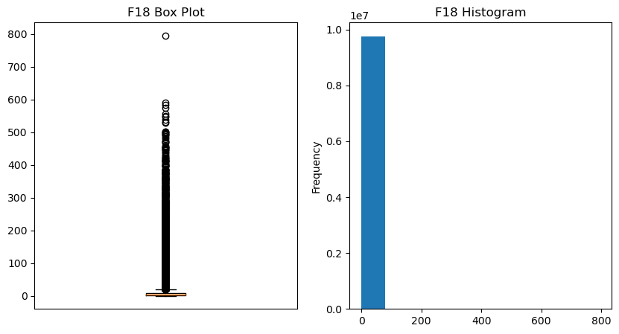
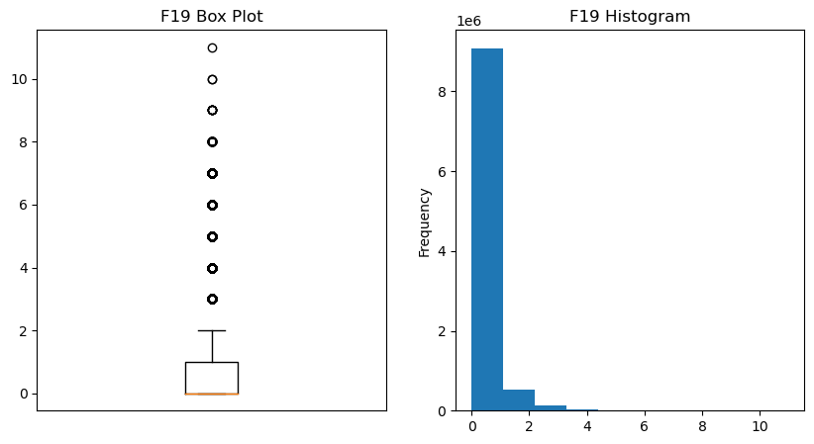
Box Plot & Histogram

Slide 8

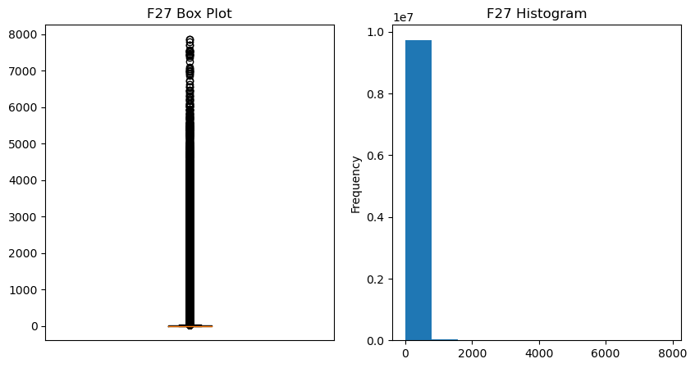
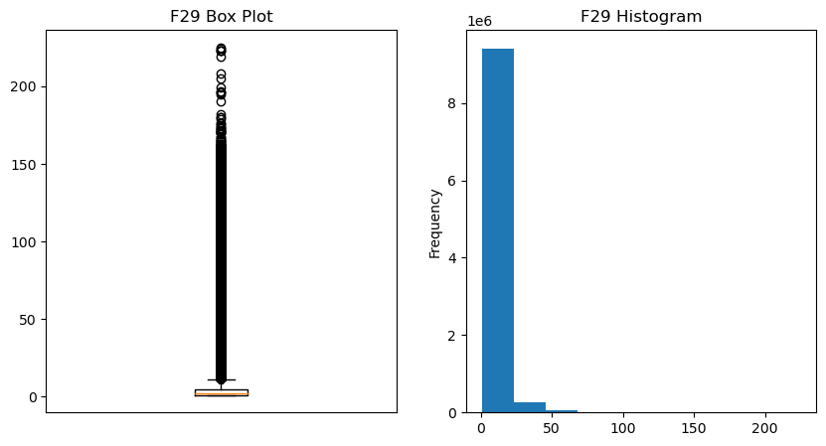
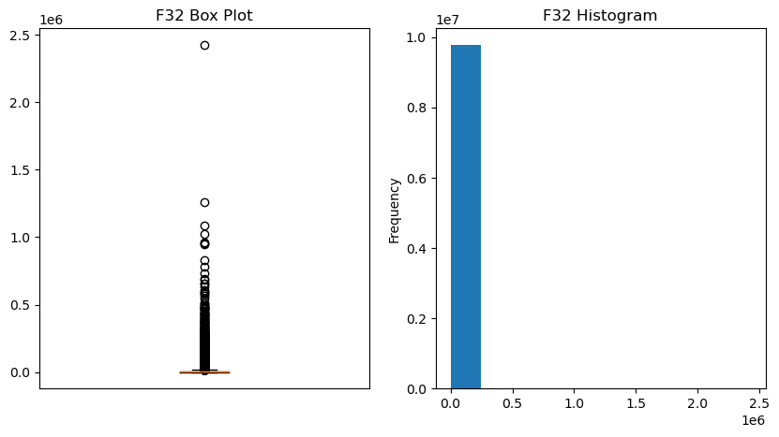
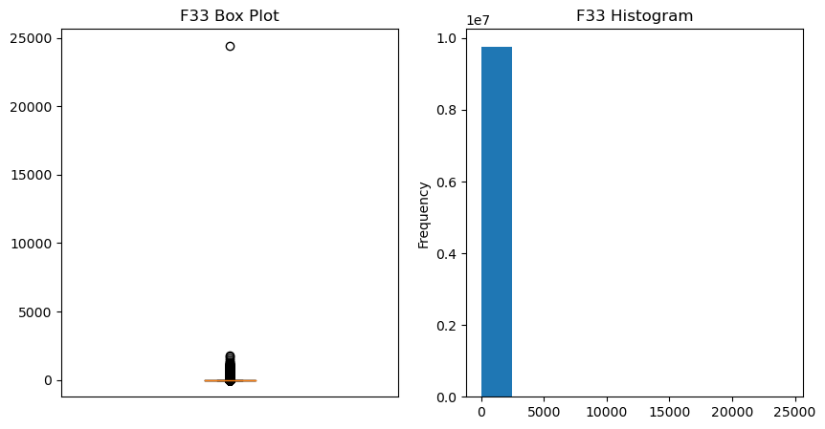
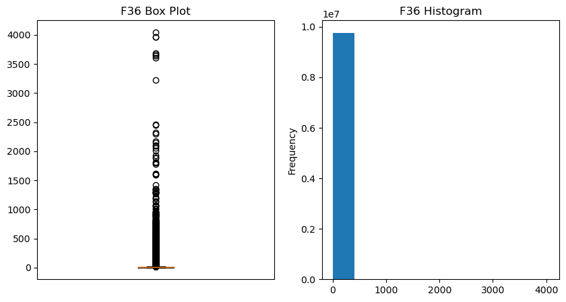
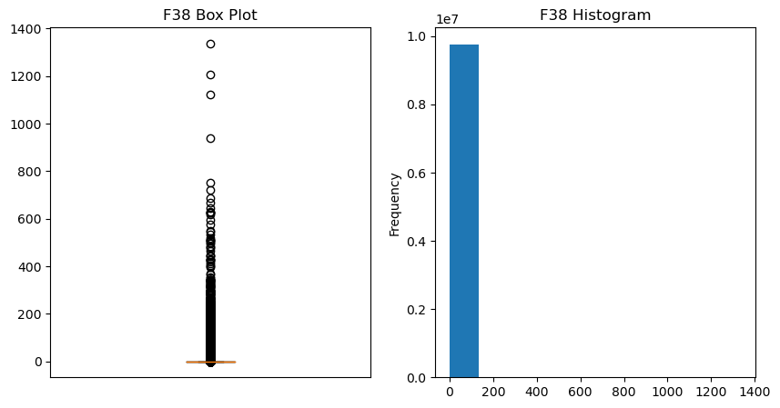

Slide 9
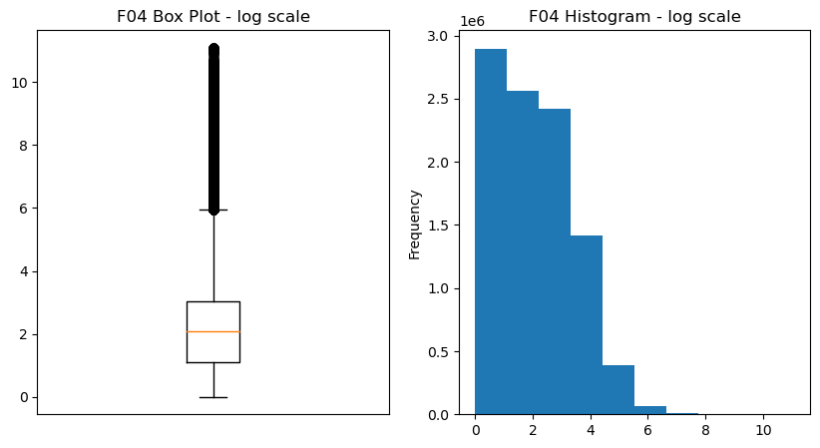
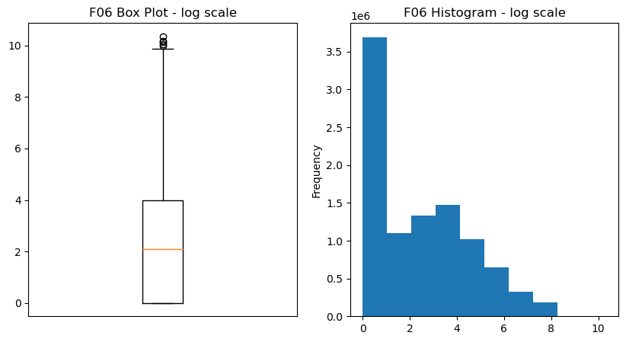
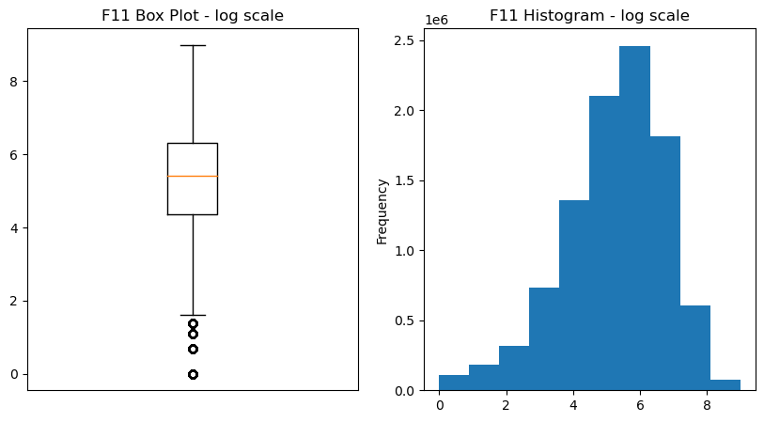
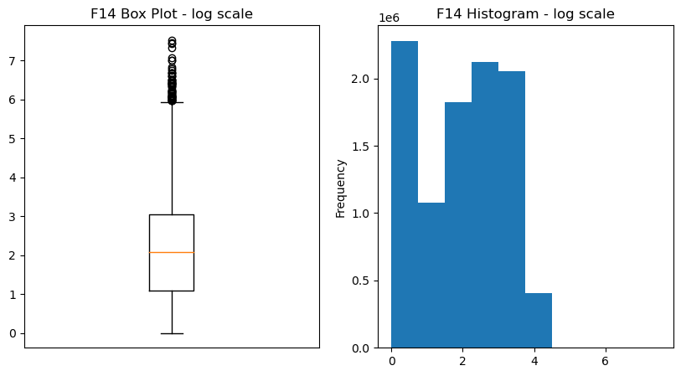
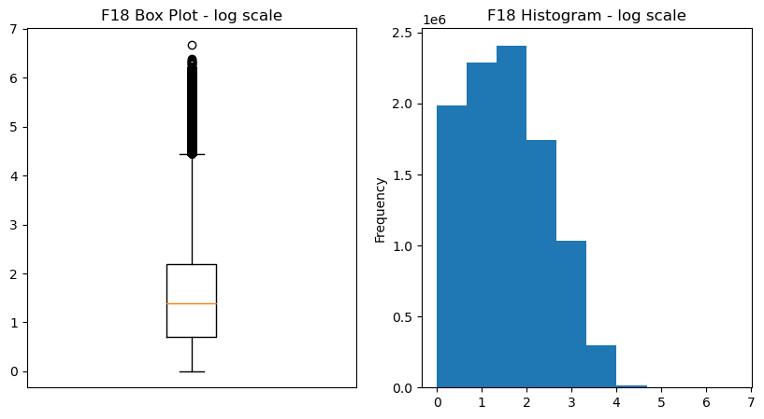
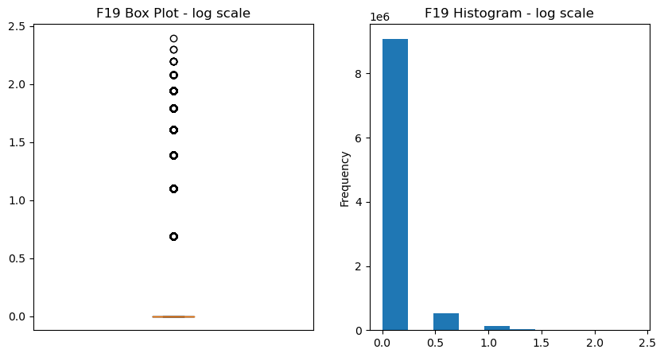
Box Plot & Histogram - Log Scale

Slide 10
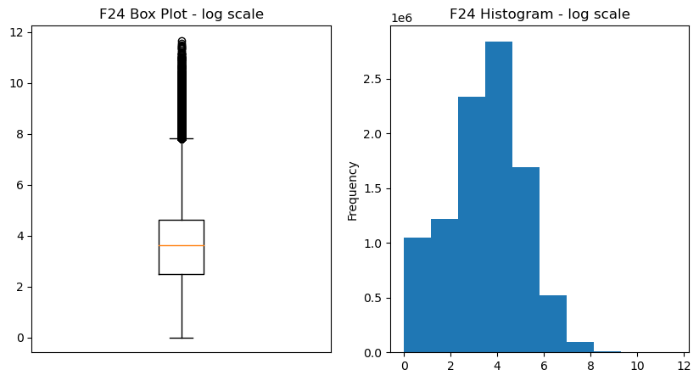
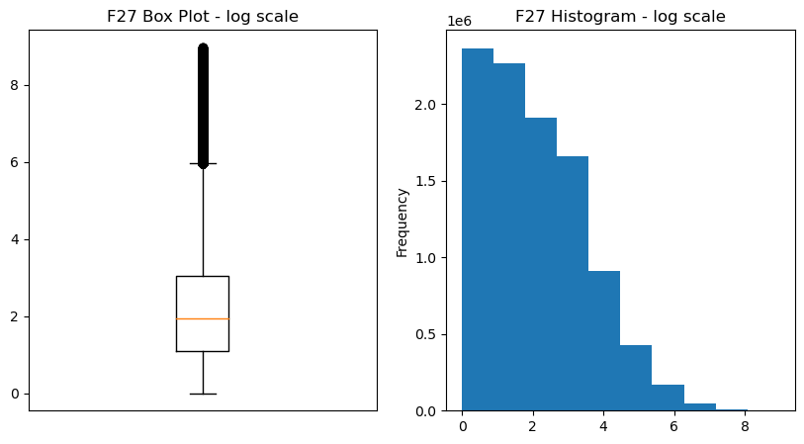
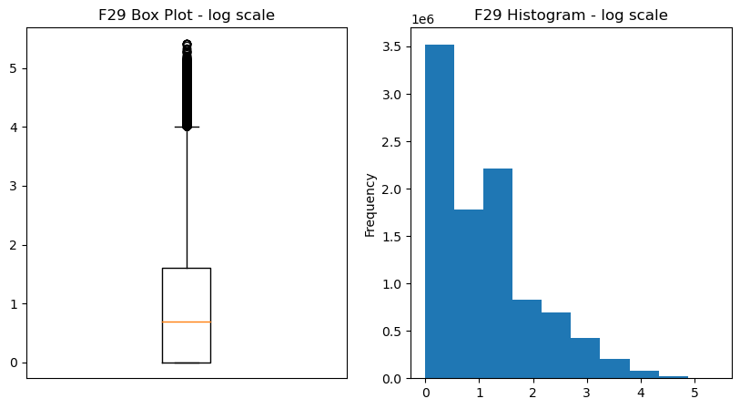
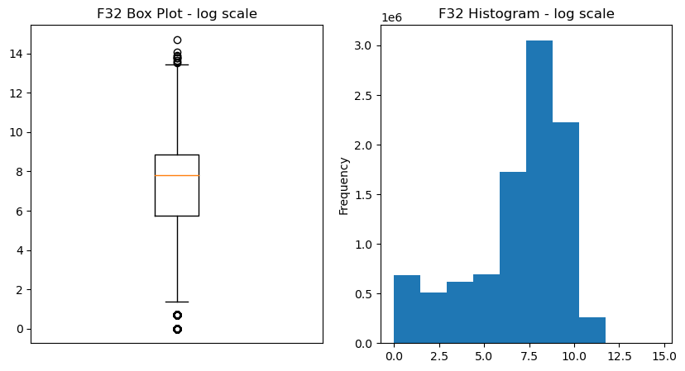
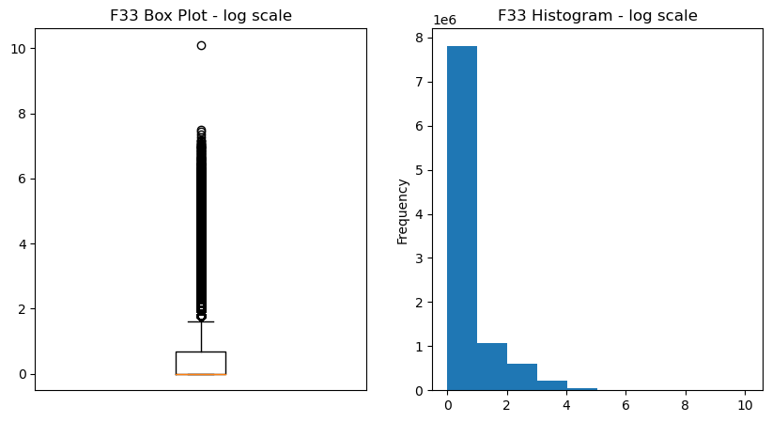
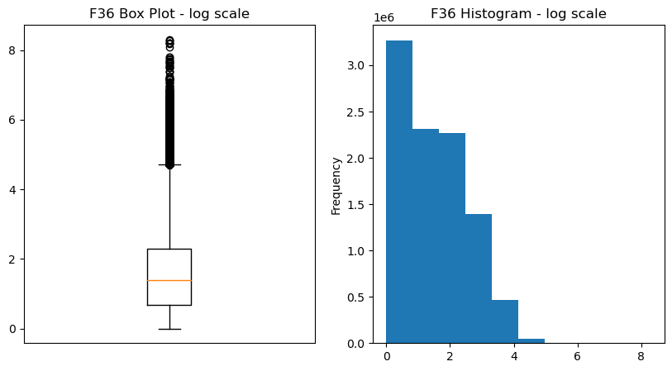
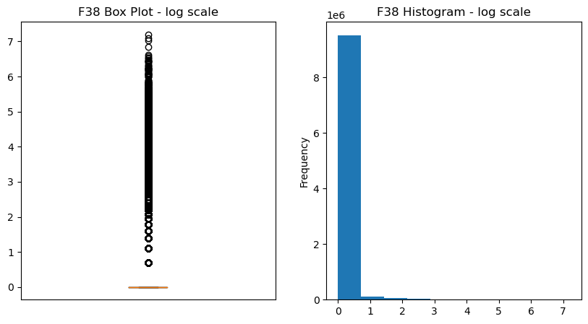

Slide 11
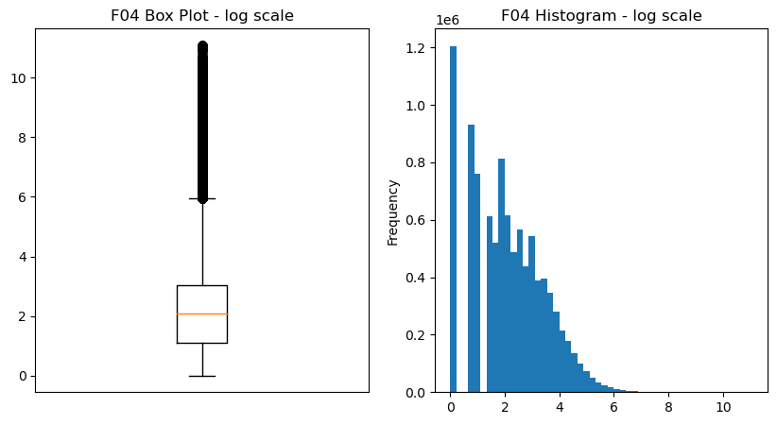
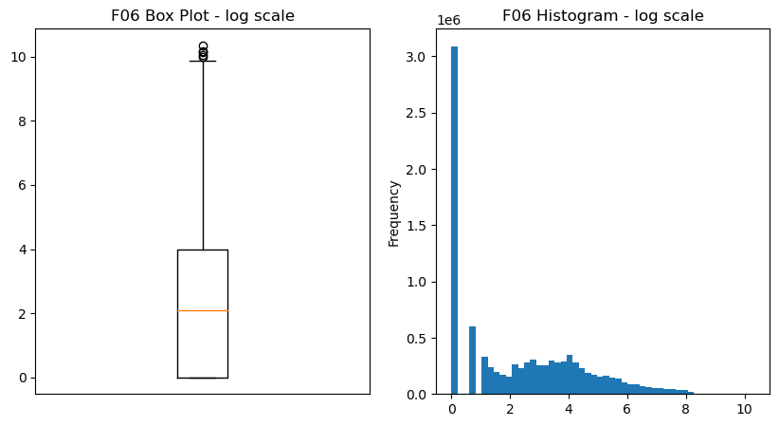
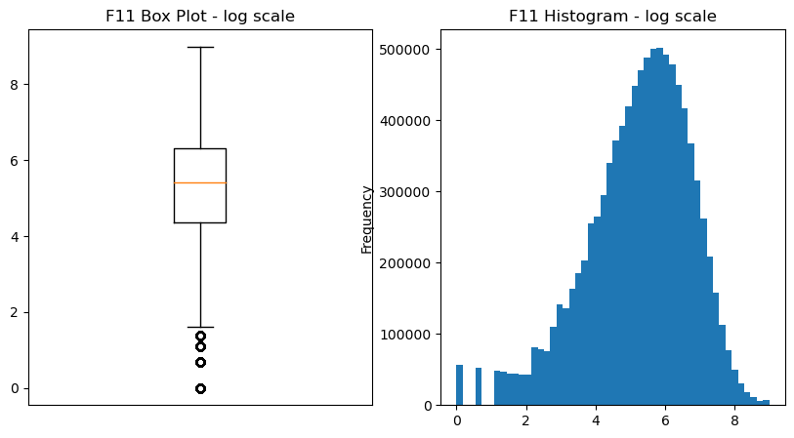
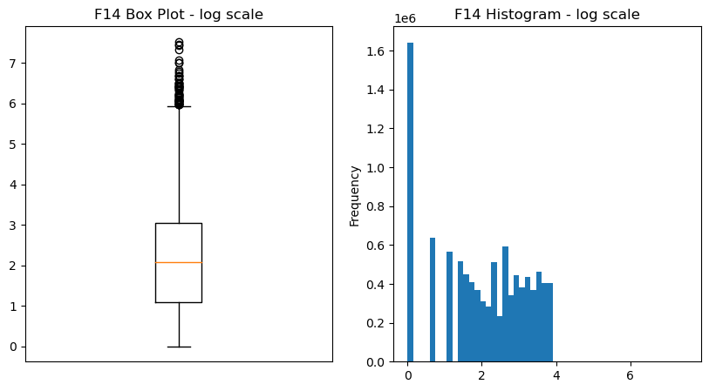
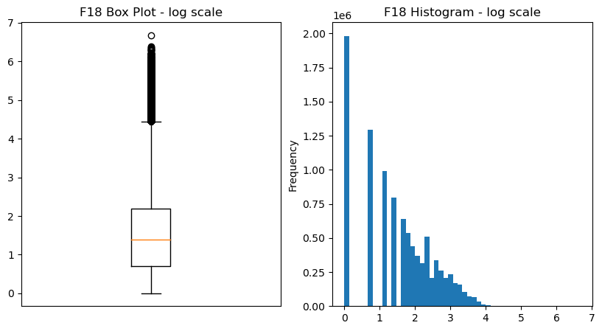
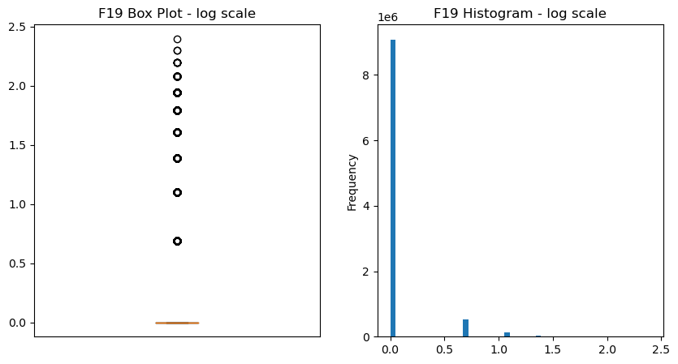
Box Plot & Histogram - Log Scale, bins = 50

Slide 12
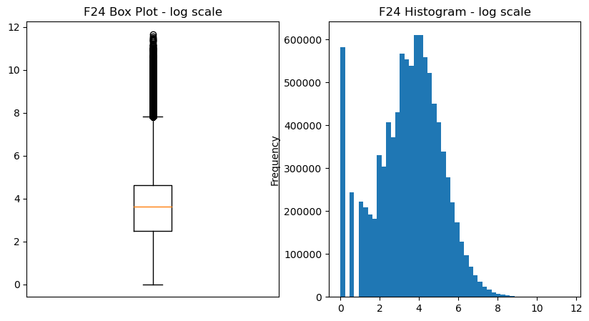
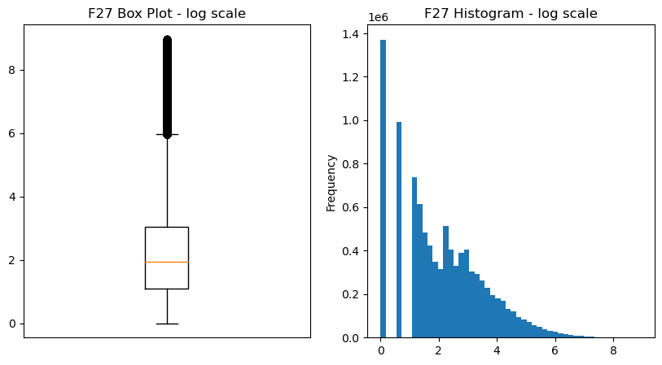
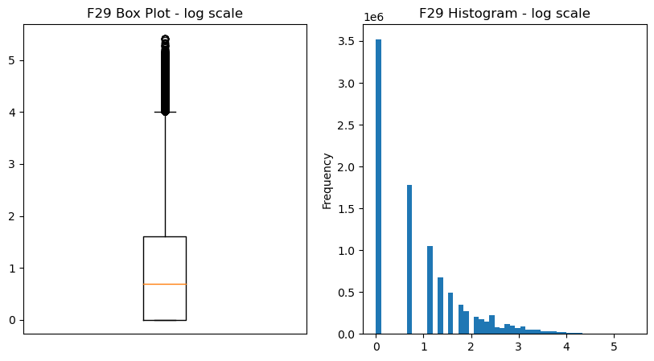
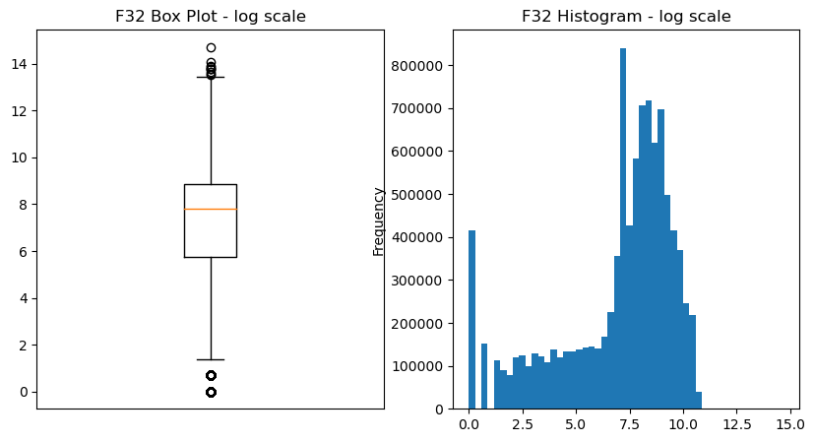
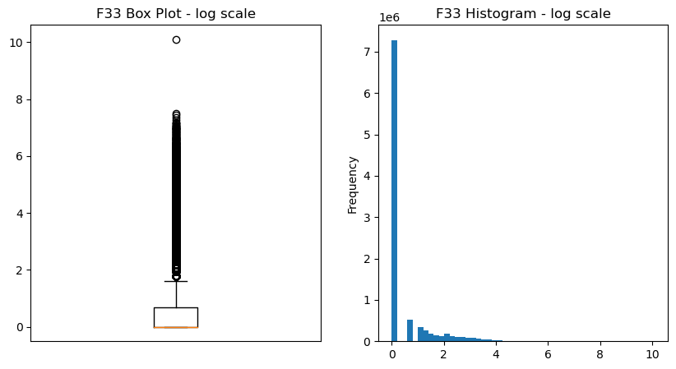
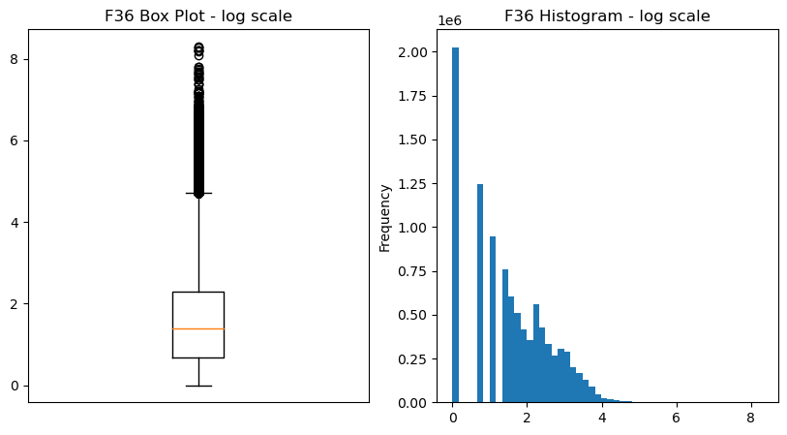
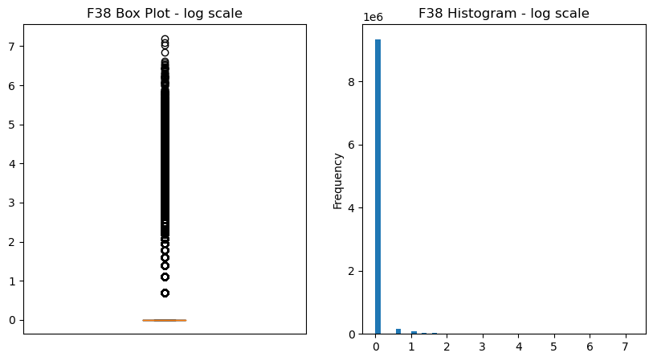

Slide 13
2. 1차 전처리 및 학습

Slide 14
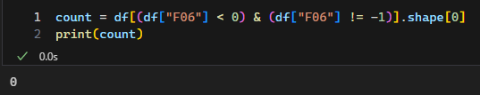
- 로그변환 & Na to Median
- 범주형 데이터의 결측치는 Unknown으로 지정하여 하나의 범주로 취급
- 로그변환을 하여도 분포가 극단적인 변수가 존재하기는 하나 암호화된 변수라는 특성을 고려하여 변수제거는 하지 않기로 결정
- F06의 변수는 결측치가 없으나 -1인 값이 존재함을 확인하였고 -1을 제외한 값들은 전부 양의 정수임을 확인
따라서 -1이 결측값을 표기한 것이라 간주한 뒤 이 값도 Median으로 대체
- F19는 수치형 변수이기는 하나 분포의 형태로 보아 범주형 특성을 지니는 수치형 변수이기에 로그변환에서 제외

Slide 15
모형 :
LGBM : 빠른 학습시간 대비 성능이 우월
XGBoost : 통상적으로 Classification에 많이 사용되는 모형
CatBoost : Categorical한 변수가 많을 경우 좋은 Performance를 보여줌 이상 3가지의 모형 중 성능이 가장 좋은 모형을 이용
Encoding : One-Hot Encoding, Label Encoding
언급한 3가지 내용을 기반으로 학습 진행

Slide 16
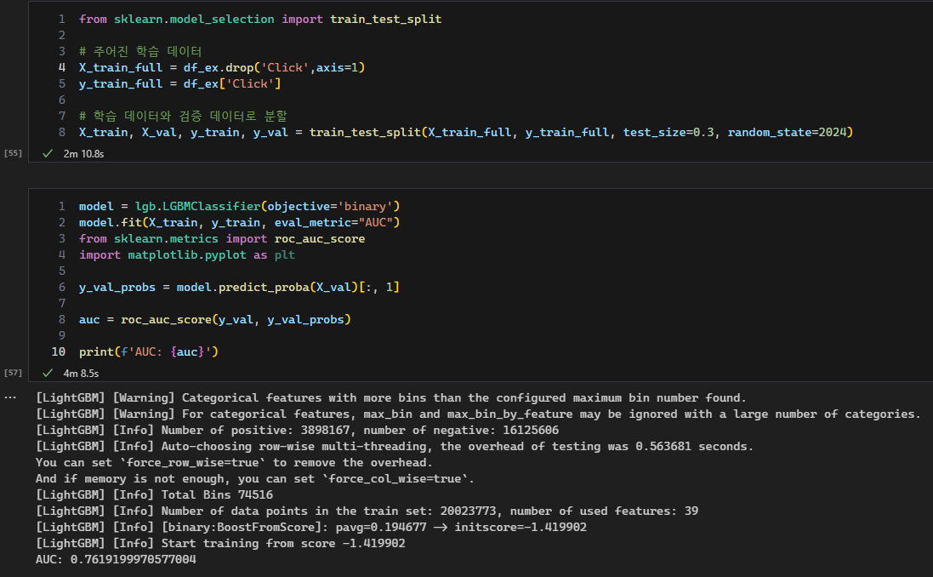

One - Hot Encoding 수행 시 데이터의 크기가 굉장히 커지기에 학습 불가
-> Label Encoding으로 수행
Test Set, Validation Set은 7:3으로 나눔
시드는 2024로 고정
학습시간이 상대적으로 짧은 LGBM을 이용
0.761919정도의 성능이 나옴
train 데이터를 나누지 않을 시 최종 성능은 0.7624정도로 나옴

Slide 17
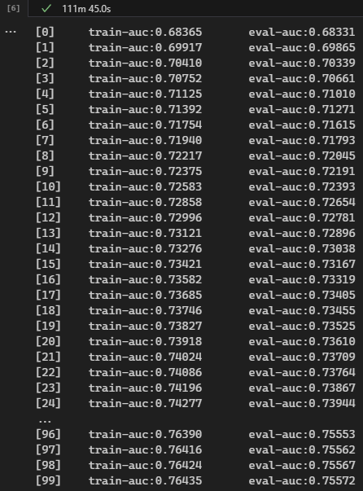
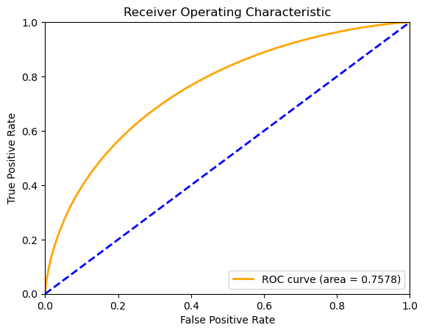
XGBoost, CatBoost는 학습에 시간이 굉장히 오래 걸림
또한, 학습시간 대비 성능 역시 그다지 좋게 나오지 않음을 확인 가능
따라서 LGBM의 Parameter를 조정하여 최적의 성능을 내는 값을 찾기로 결정

Slide 18
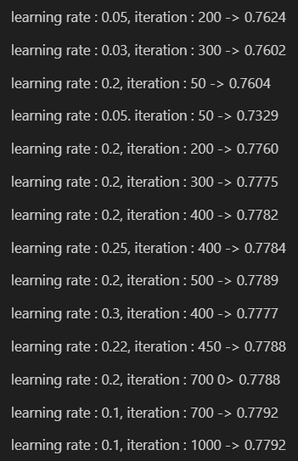

Learning Rate를 낮추고 Iteration을 늘릴 경우 AUC가 증가하는 경향을 확인가능
Overfitting이 일어나지 않을 때 까지 Learning Rate 감소, Iteration을 증가
Learning Rate : 0.05, Iteration : 3000일 때 AUC가 가장 높으며 이후에는 학습 진행 시 Kernel이 죽음으로 이 결과를 이용해서 모형을 적합

Slide 19
3. 2차 전처리 및 학습

Slide 20


학습 시간의 문제로 인해 GPU를 사용하여 학습을 진행하기로 결정.
그러나 범주의 개수가 많으면 lgbm에서 gpu 학습이 불가능하기 때문에 target encoding을 사용하기로 함
위의 코드처럼 category encoders라는 라이브러리를 사용하여 수행가능
target encoding을 수행하면 범주의 타겟 값의 평균을 계산하여 범주형 변수를 평균값으로 변환하게 되는데 이때 타겟은 Click 열이 됨.

Slide 21

타겟 인코딩 수행 결과를 보면
문자열로 이루어진 category에서
실수로 이루어진 float64로 변환됨을 알 수 있음.
따라서 모든 열에 대해 Target Encoding을 수행하면 범주의 개수로 인한 문제를 줄일 수 있음.

Slide 22

나머지 모델 학습은 동일하게 진행 가능함.
Target Encoding 수행 후 lgbm의 평가 결과가 굉장히 낮게 나옴을 확인 가능
Catboost는 시간이 오래 걸리고 label encoding에 유리하기에 Catboost도 폐기
따라서 XGBoost를 최종 모형으로 선정

Slide 23

전처리중 로그변환을 수행할 때 0인 값은 건너뛰고 1인 값은 0으로 변환되는 문제가 있음을 확인하여 1은 1.5로 바꿔서 로그변환을 수행함

Slide 24

값 바뀐 히스토그램 내용

Slide 25

Target Encoding을 그대로 수행 시 AUC가 굉장히 높게 나옴을 확인할 수 있으나 실제 test 점수를 확인할 시 낮은 점수가 나옴을 확인 가능
따라서 Overfitting이 일어난다 판단하여 categorical한 변수에서 임계값보다 낮은 범주들은 Others라는 범주로 통합하기로 함

Slide 26

threshold 값 처리는 위와 같음.
특정 범주형 열에 대해 빈도수가 낮은 값을 Others로 대체함.
이 때 빈도수의 기준이 threshold가 됨

Slide 27

threshold가 상승할수록 AUC가 증가함을 확인 가능
threshold를 500000으로 설정 후 learning rate와 iteration을 변화시켜 가장 높은 AUC가 나올때의 parameter를 찾음

Slide 28

fitting 진행시 학습데이터와 검증데이터로 나누지 않고 trains set을 전부 사용할 시 성능이 향상된다는 내용이 있어 앞서 구한 parameter를 기반으로 전부 학습에 사용

Slide 29

대략 0.0017 정도의 향상이 있음

Slide 30


